Slide 1
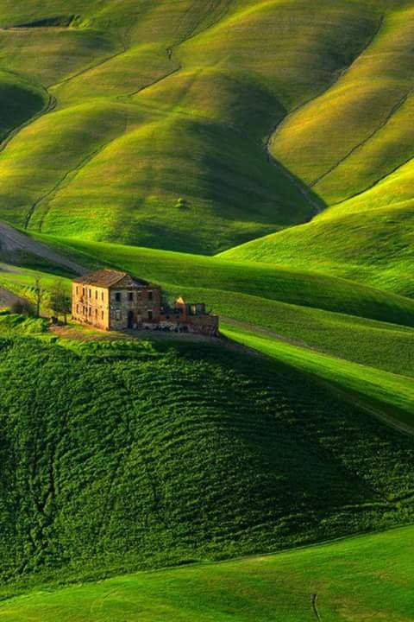
اهلا سهلا ومرحبا
সবাইকে স্বাগতম

Slide 2
تعريف المعلم
ابو عمر محمد فاروق حسين
مدير المدرسة
المدرسة الدخليةالسلامية بروداروغاهت
سيتاكتد ستوغرام
Emil – aomfaruk1177@gmail.com
Mobail – 01818433486

Slide 3
التعريف الدرس
المادة:اللغةالعربية
الموضوع: عاصمتناداكا
الصف: الثامن
الحصة: الثالث

Slide 4
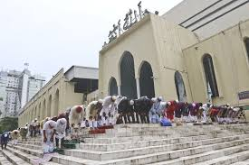
নিচের ছবিগুলো লক্ষ্য কর انظروا الى الصور التالى -
বাইতুল মোকাররাম মসজিদ

Slide 5
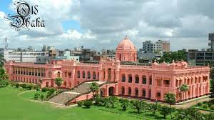
লালবাগের কেল্লা

Slide 6
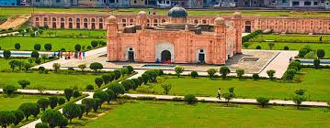
লালবাগের কেল্লালালবাগের কেল্লা

Slide 7
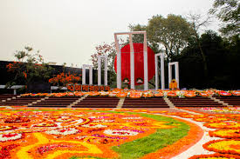
শহিদ মিনার

Slide 8
اعلان الدرس আজকের পাঠ
عاصمتنا داكا
আমাদের রাজধানী ঢাকা

Slide 9
শিখনফল نتيجة التعلم
بعد نهاية التدريس فى هذا الموضع
يستطيع الطلاب قراءة القصة جيداـ
يستطيع الطلاب ذكر معانى بعض الكللمات الصعبة
يستطيع الطلاب أن يقول الاجوبة عن ا لاسئلة الملحقة-
يستطيع الطلاب أن يقول كلمات مترادفة ومتضادة

Slide 10
পঠিত নস-النص المدروس
عاصمتنا داكا
عاصمتنا داكا- اسمها القديم جهانغير نغر- وهى فى وسط البلاد
وهى تقع على شاطئ نهر بورى غنغ- وهى مدينة كبيرة- مساحتها واسعة- يحتاج الانتقال من اقصاها الى اقصاها وقتا طويلا-
احياوها متعددة مبانيها مرتفعة وجميلة- وجوارع طويلة واسعة-
وفيها الفنادق، والؤسستا الكبيرة، المسفارات وفيها التاريخية احسن منزل، حصن لالباغ- وفى مدينة داكا يسكن حوالى اثنا عشر مليونا نسمة-

Slide 11
معانى الكلمات الصعبة
আয়তন مساحة
তীর شاطئ
ঐতিহাসিক التاريخية
মন্ত্রনালয় الوزارات
কিছু সংখ্যক متعددة
হোটেল الفنادق

Slide 12
الاسئلة من النص واجوبتها
ما اسم عاصمتنا واين تقع؟
الجواب:
اسم عاصمتنا داكا- وهى على شاطئ نهر بورى غنغا-
كم عدد سكان داكا؟
الجواب: عدد سكان داكا حوالى خمسة عشر مليونا-

Slide 13
كيف مساحة عاصمة داكا؟
الجواب:
مساحة عاصمة داكا واسعة، يحتاج المرور من اقصاها الى اقصاها وقتا طويلا-
ما يوجد فى داكا؟
الجواب:
يوجد فى داكا منار الشهداء والمتحف الوطنى ومنتزه الاطفال وحديقة الحيوانات ومتحف حرب الاستقلال-

Slide 14
التقييم
ما معنى المساحة؟
ما اسم عاصمتنا؟
ما هى لفظ المرادف-شاطى ؟

Slide 15
একক কাজالعمل الفرد
ما اسم عاصمتنا؟

Slide 16
দলীয় কাজالعمل الجماعى
اكتب ما معنى المساحة؟

Slide 17
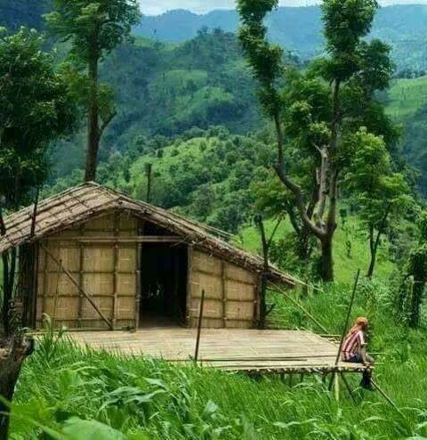
বাড়ির কাজالواجب المنزل
১.
اكتب الاجابات على الاسئلة المذكورة فى النص-
নসে উল্লেখিত প্রশ্নের উত্তর লিখে আনবে।

Slide 18
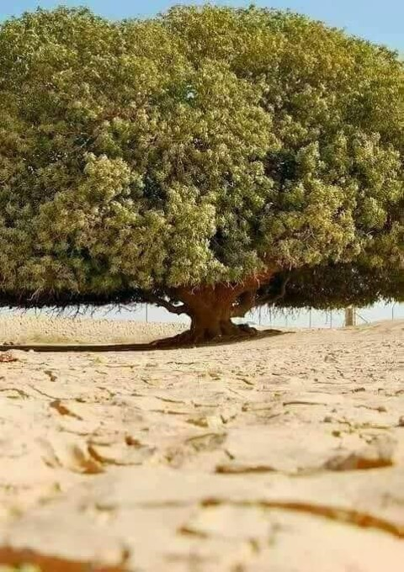
شكرا كثيرا
সবাইকে ধন্যবাদ

